Slide 1


Data Structures project
Presented by: Yitzchak Grinboim
HashTable, UnionFind, Rank AVL Tree

Slide 2
הצגת הבעיה
נדרשנו לממש מבנה נתונים אשר יתחזק מידע על טורניר כדורגל.
שחקנים
קבוצות
מעקב על ניקוד ופרמטרים שונים
מתודות שונות

Slide 3

רשימת הפונקציות שעלינו לממש:
אתחול מבנה הנתונים
שחרור מבנה הנתונים
הוספת קבוצה
הסרת קבוצה
הוספת שחקן
ביצוע משחק – Play Match
החזרת כמות המשחקים ששחקן PlayerID שיחק
הוספת כרטיס לשחקן
החזרת כמות כרטיסים של PlayerID
החזרת ניקוד קבוצה
החזרת מזהה הקבוצה במיקום $i$ מבחינת יכולת
קבל את רוח הקבוצה בעת כניסת האדם ה$i$ – Partial Spirit
מיזוג קבוצות – Team buy team

Slide 4

1. שחקן לא יכול לעזוב קבוצה.
2. אם קבוצה מודחת מהטורניר, כל השחקנים בקבוצה עוזבים את הטורניר ולא חוזרים אליו יותר, אבל המידע שלהם נשאר במערכת.
3. השחקנים בקבוצה מסודרים לפי סדר ההצטרפות הכרונולוגי שלהם.
4. אם קבוצה אחת קונה קבוצה אחרת - כל השחקנים שומרים על הסדר המקורי בקבוצה שלהם, אבל כל השחקנים של הקבוצה הרוכשת נחשבים לוותיקים יותר מכל השחקנים של הקבוצה הנרכשת. באופן מפורש:
$$A=\left(a_{1},…,a_{\left|A\right|}\right), B=\left(b_{1},…,b_{\left|B\right|}\right) ⇒ A \text{buys} B \text{yields} \left(a_{1},…,a_{\left|A\right|},b_{1},…,b_{\left|B\right|}\right)$$
5. לכל שחקן יש "רוח", spirit, שמתוארת על ידי פרמוטציה מהקבוצה {1,2,3,4,5} לעצמה.
6. לכל קבוצה יש "רוח קבוצתית", team spirit שהיא גם פרמוטציה שמתקבלת מהרכבה ("כפל") של כל רוחות השחקנים שלה לפי הסדר באופן המפורש הבא:
$$A=\left(a_{1},…,a_{\left|A\right|}\right), \text{team}\text{_}\text{spirit}\left(A\right)=\prod_{i=1}^{\left|A\right|}{\text{player}\text{_}\text{spirit}\left(a_{i}\right)}$$

Slide 5
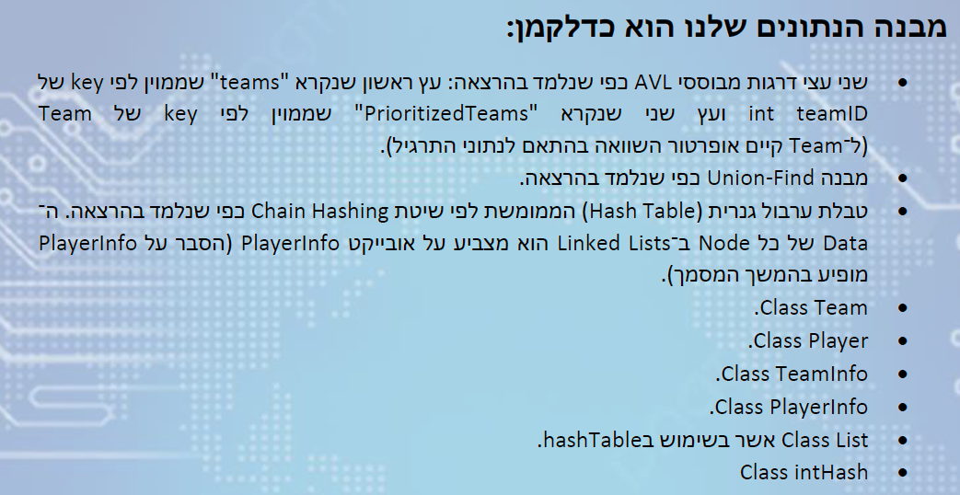

Slide 6
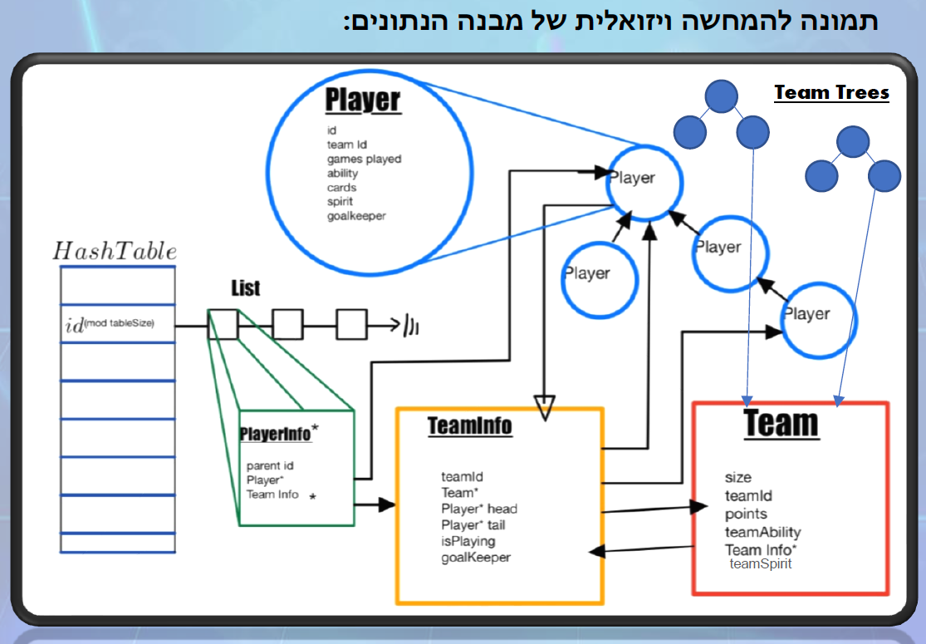

Slide 7
מבני הנתונים אשר מימשנו בבניית הפרוייקט

Slide 8
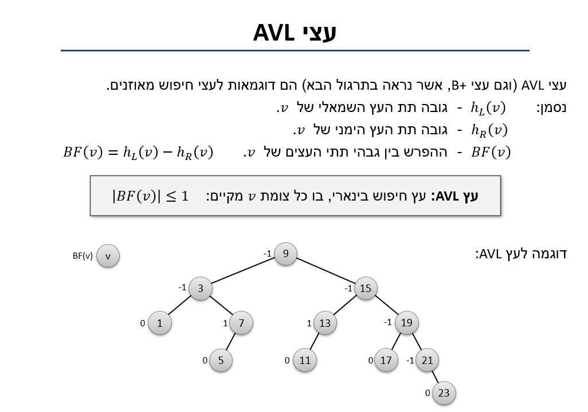

$$O\left(logn\right)$$

Slide 9
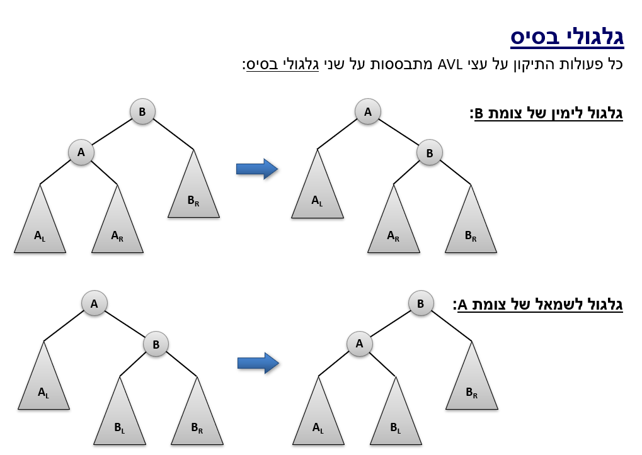

Slide 10
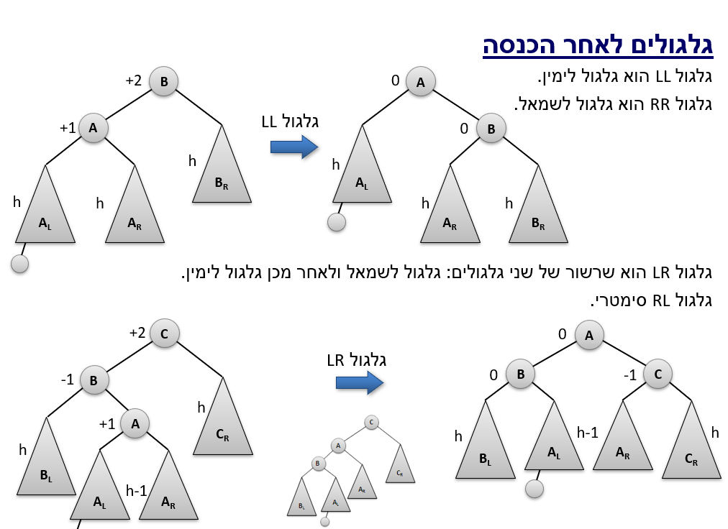

Slide 11
1
2
3

Slide 12
1
2
3
אין בן שמאלי ל2

Slide 13
2
1
3
4

Slide 14
2
1
3
4
5

Slide 15
2
1
3
4
5

Slide 16
2
1
4
3
5
6

Slide 17
2
1
4
3
5
6

Slide 18
2
1
4
3
5
6

Slide 19
4
הדרגות
6
2
5
3
2
1
3
6
1
1
1

Slide 20
4
Sum = 0
6
Sum = 3
Sum = 2
מהי הדרגה של3?
2
5
3
2
1
3
6
1
1
1
+ sum(תת העץ השמאלי)

Slide 21
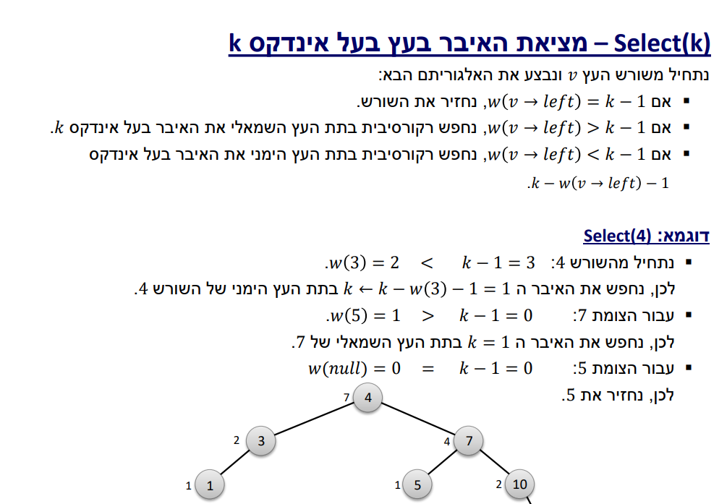

Slide 22
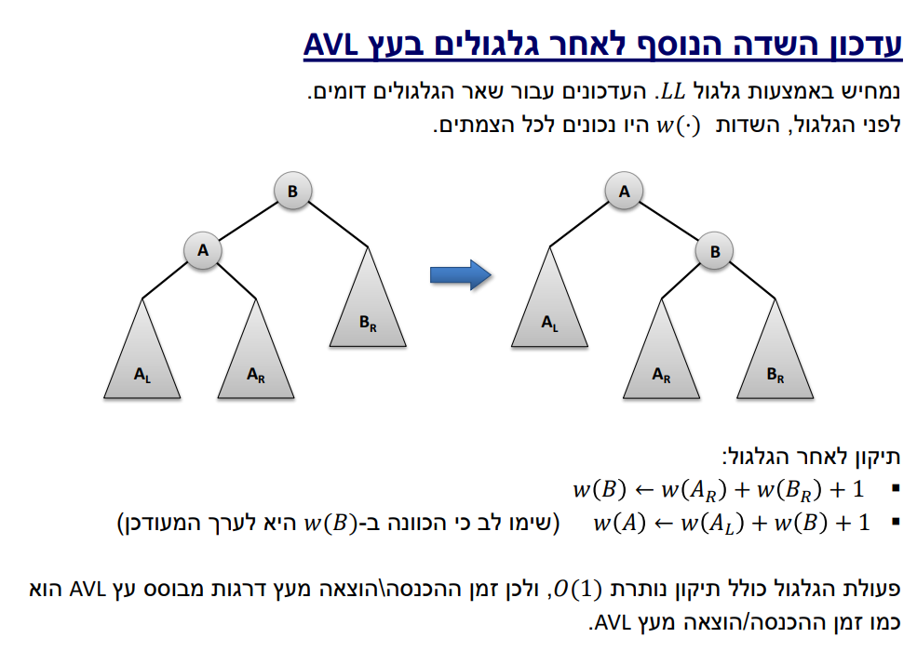

Slide 23
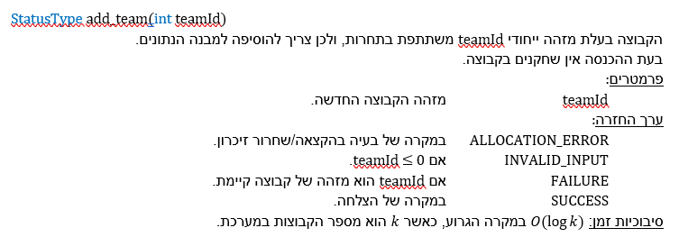
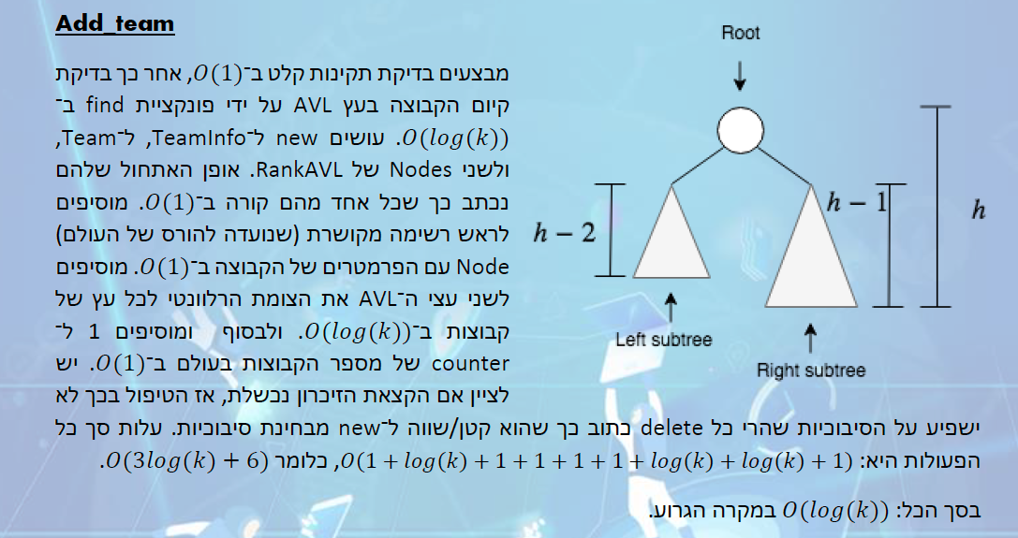

Slide 24
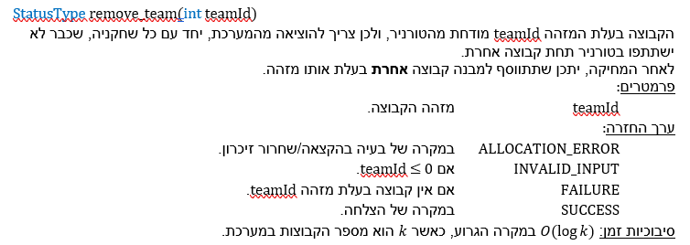
נעדכן בוליאני לראש הקבוצה שהקבוצה אינה פעילה ונוציא אותה מ2 העצים

Slide 25
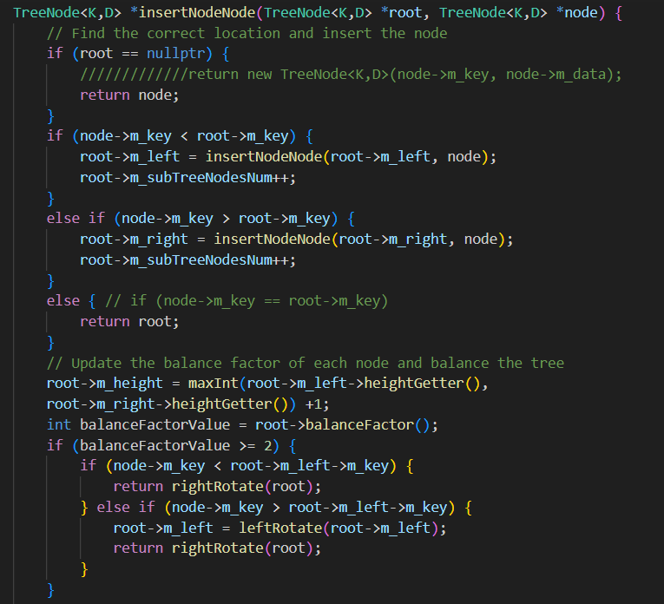
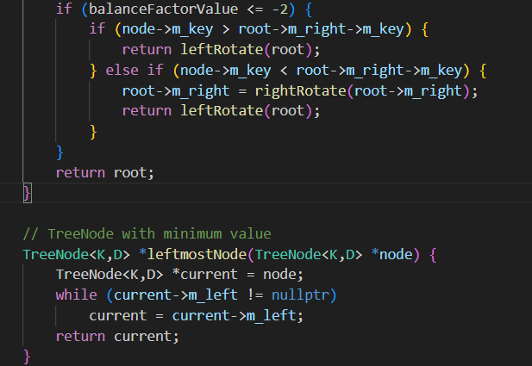

Slide 26
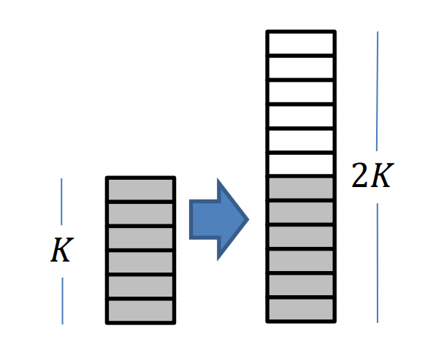
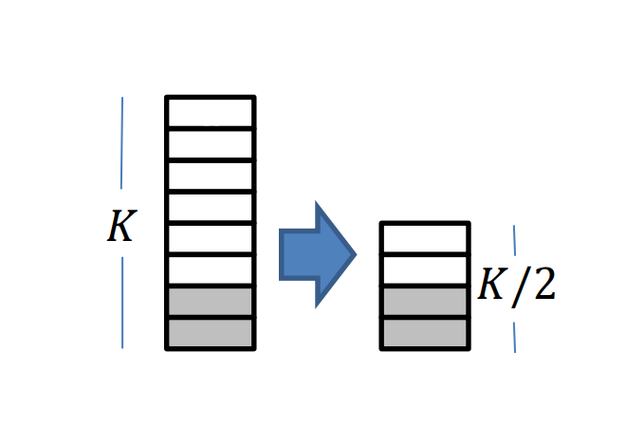
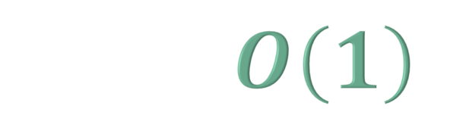
Dynamic Hash Table
בממוצע על הפעולות
$$O\left(1\right)$$

Slide 27


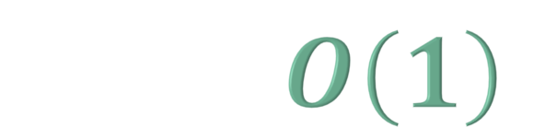
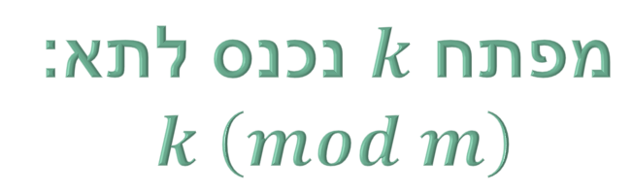
Dynamic Hash Table
key
0
1
2
3
4
5
6
$$n ≔האיברים כמות$$
$$m ≔התאים כמות$$
7
21
28
מפתח $k$ נכנס לתא: $$k \left(mod m\right)$$
8
15
9
2
Data
3
10
17
11
18
4
19
12
6
בממוצע על הקלט
$$O\left(1\right)$$

Slide 28
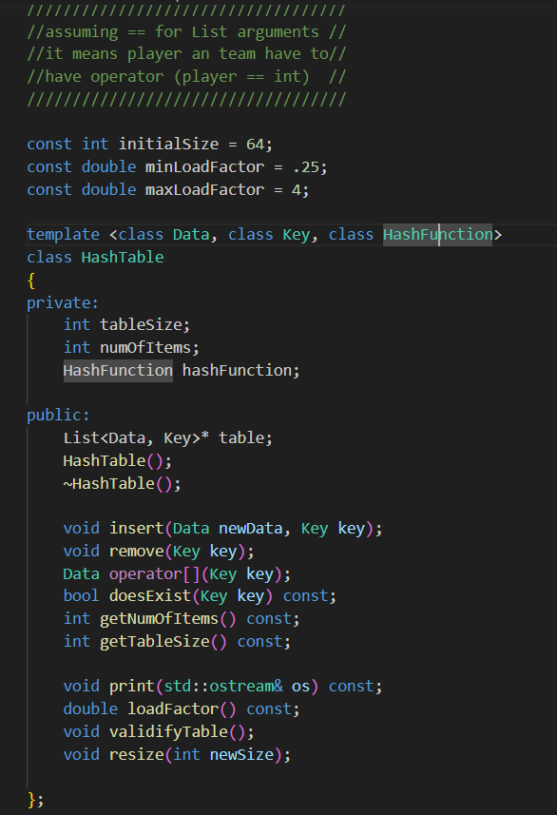
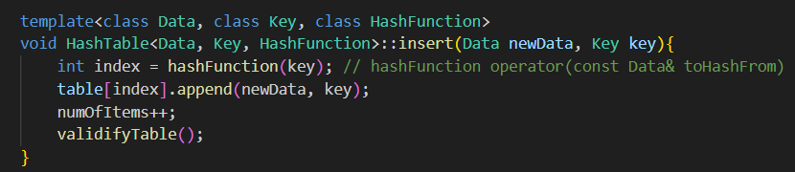
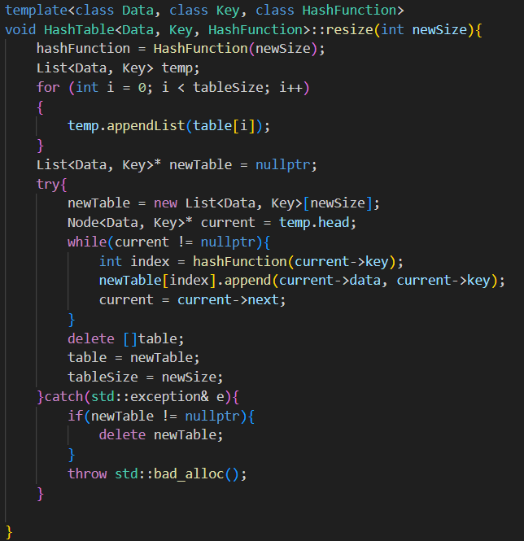
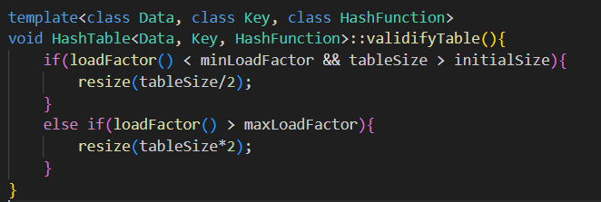

Slide 29
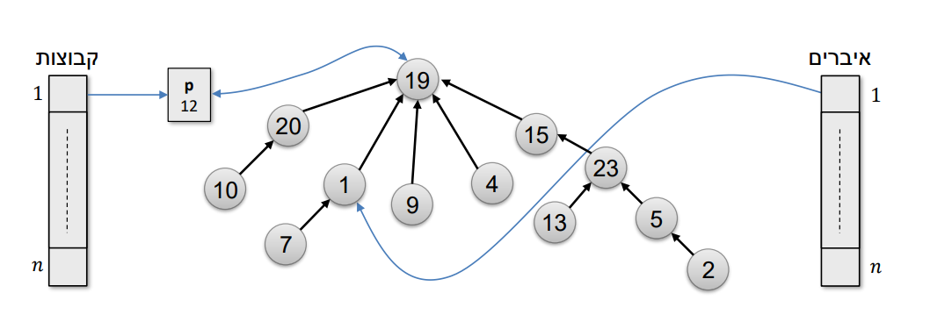
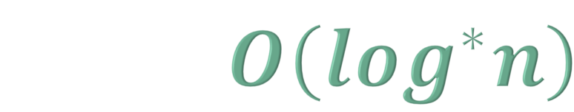
Union-Find
בממוצע לפעולת Union/Find
$$O\left(log^{∗}n\right)$$

Slide 30

Union Find
$Find\left(2\right)=$12

Slide 31



Team 1
Team 2
1
$$Team 1 \\ Head:1 \\ Tail:3$$
$$Team 1 \\ Head:1 \\ Tail:5$$
4
3
2
5
$$Team 2 \\ Head:4 \\ Tail:5$$
Union(Find(5),Find(1))

Slide 32

Union Find
כיווץ מסלולים
19 הוא "ראש קבוצה"
19
$$Find\left(2\right)$$
בחזרה מהרקורסיה: אם אינך מצביע לזה שאבא שלך מצביע לו: הצבע לו (השורש מצביע לעצמו)
15
23
5
2
2

Slide 33



Union Find
Team 3
$$Team 1 \\ Head:1 \\ Tail:5$$
$$Team 1 \\ Head:1 \\ Tail:7$$
Team 1
6
$$Team 3 \\ Head:6 \\ Tail:7$$
4
1
7
5
2
3
Union(Find(5),Find(7))

Slide 34
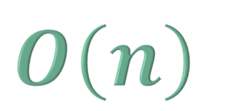
$$O\left(n\right)$$

Slide 35
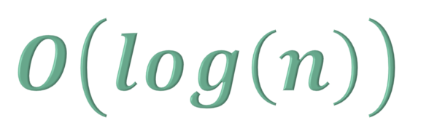
$$O\left(log\left(n\right)\right)$$

Slide 36

Hash Table Based Union-Find
15 | 19 | 19 | 19 | 23 | 20 | 19 | 1 | 23 | 19 | 5 | 19 | parent
23 | 20 | 19 | 15 | 13 | 10 | 9 | 7 | 5 | 4 | 2 | 1 | key
19
19
19
$$Find\left(2\right)$$

Slide 39
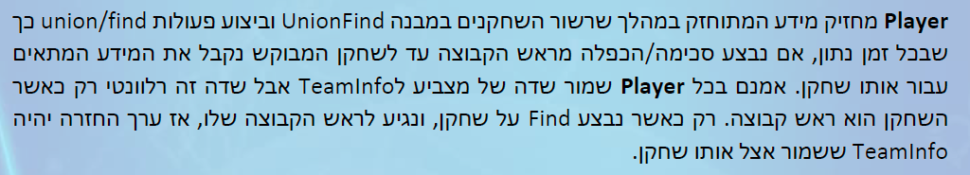
Hash
רלוונטי רק לראש

Slide 40
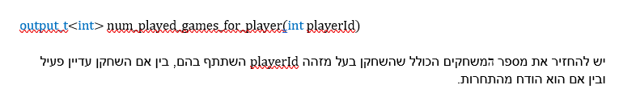
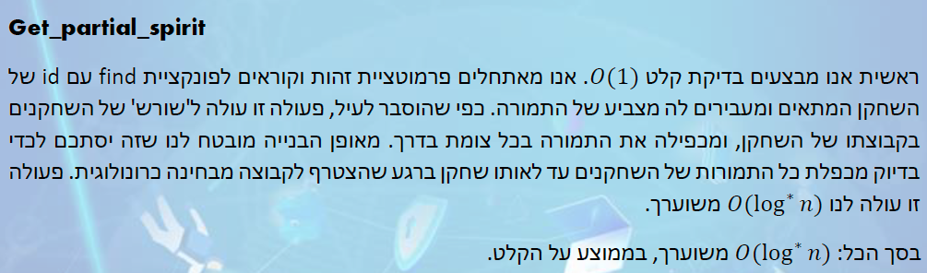
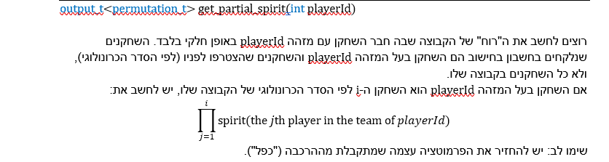
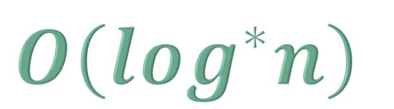
$$O\left(log^{∗}n\right)$$

Slide 41
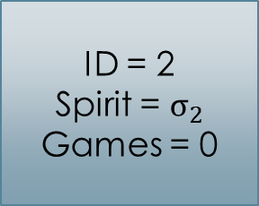
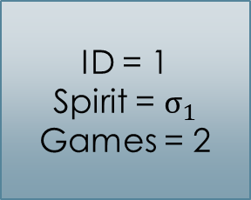
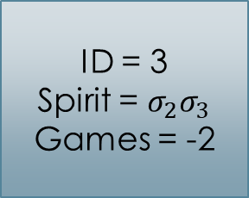
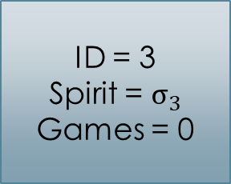
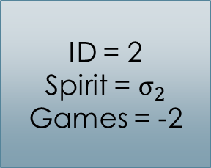
נניח כי 1 בפנים וכבר שיחק 2 משחקים
ID = 1 Spirit = $σ_{1}$
Games = 2
TeamInfo:
Head = 1
Tail = 2
TeamInfo:
Head = 1
Tail = 1
TeamInfo:
Head = 1
Tail = 3
1
ID = 2 Spirit = $σ_{2}$
Games = 0
ID = 2 Spirit = $σ_{2}$
Games = -2
2
ID = 3 Spirit = $σ_{3}$
Games = 0
ID = 3 Spirit = $σ_{2}σ_{3}$
Games = -2
3
בנוסף, לכל שחקן יש $ability$ וגם זה נסכם לערך מצטבר בקבוצה, כאן בלי שטיקים ;)

Slide 42
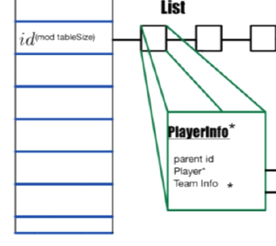
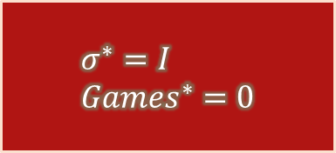
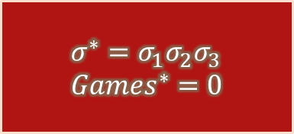

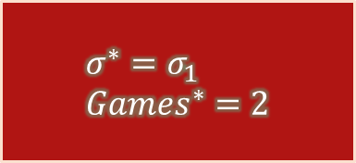
Find(3)
ID = 1 Spirit = $σ_{1}$
Games = 2
TeamInfo:
Head = 1
Tail = 2
TeamInfo:
Head = 1
Tail = 1
TeamInfo:
Head = 1
Tail = 3
1
ID = 2 Spirit = $σ_{2}$
Games = 0
ID = 2 Spirit = $σ_{2}$
Games = -2
2
ID = 3 Spirit = $σ_{3}$
Games = 0
ID = 3 Spirit = $σ_{2}σ_{3}$
Games = -2
3
$$σ^{∗}=σ_{1}σ_{2}σ_{3} \\ Games^{∗}=0$$
$$σ^{∗}=I \\ Games^{∗}=0$$
$$σ^{∗}=σ_{1} \\ Games^{∗}=2$$

Slide 43
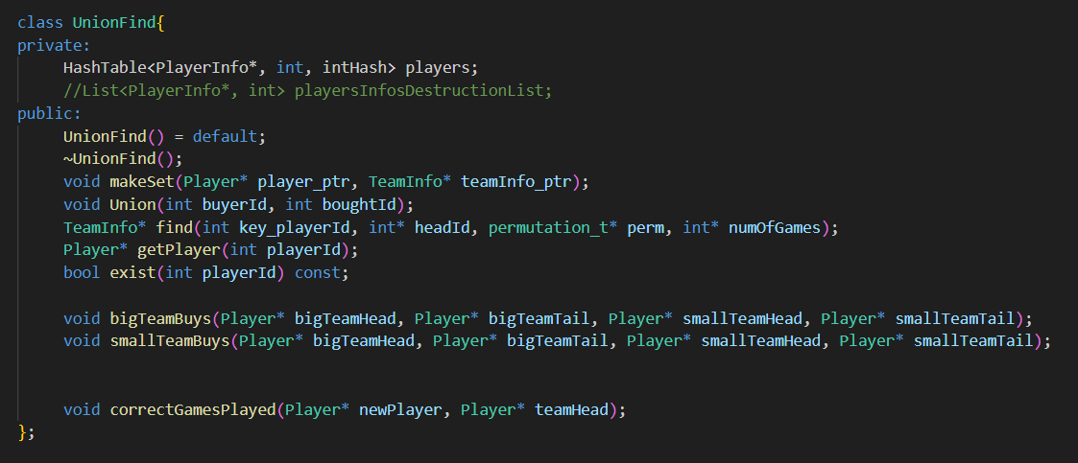

Slide 44
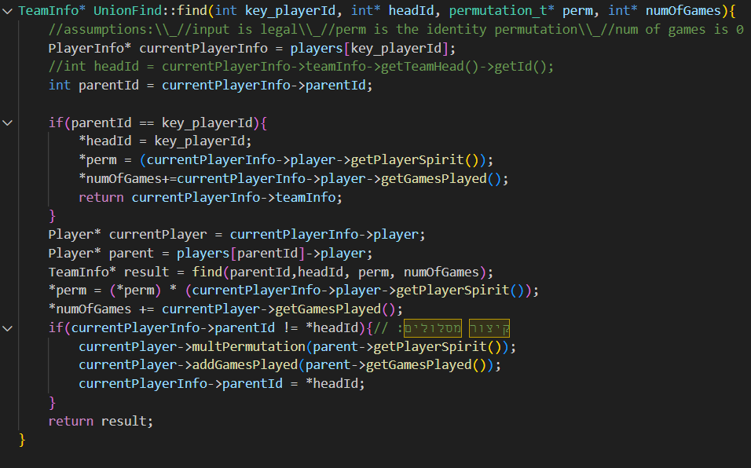

Slide 45
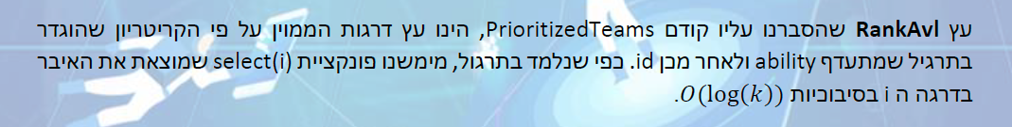

Slide 46
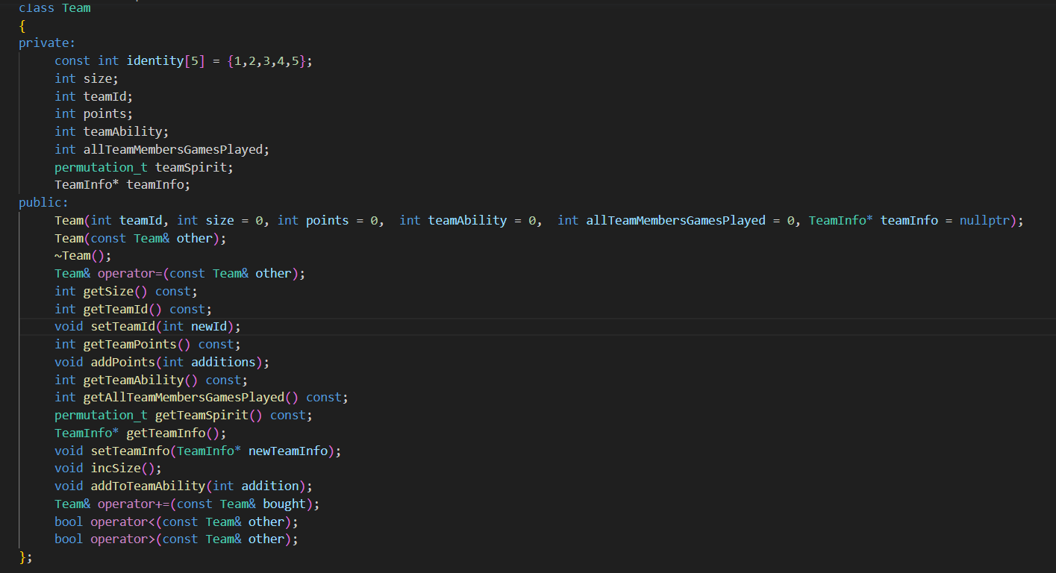
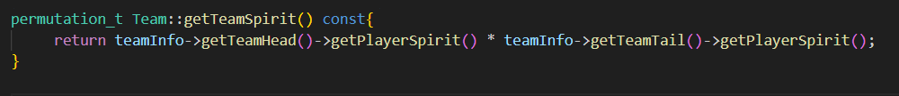
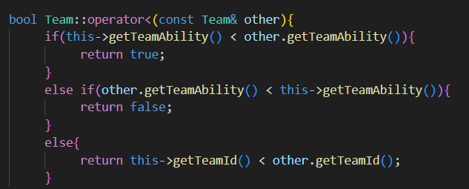
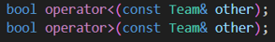


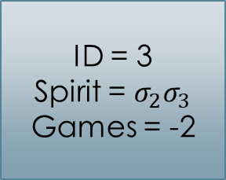

ID = 1 Spirit = $σ_{1}$
Games = 2
TeamInfo:
Head = 1
Tail = 1
TeamInfo:
Head = 1
Tail = 3
1
ID = 2 Spirit = $σ_{2}$
Games = 0
ID = 2 Spirit = $σ_{2}$
Games = -2
2
ID = 3 Spirit = $σ_{3}$
Games = 0
ID = 3 Spirit = $σ_{2}σ_{3}$
Games = -2
3

Slide 47
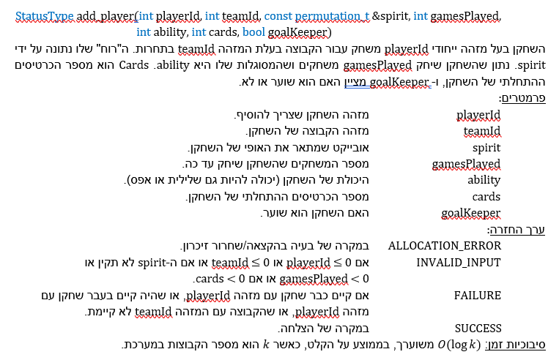

Slide 48
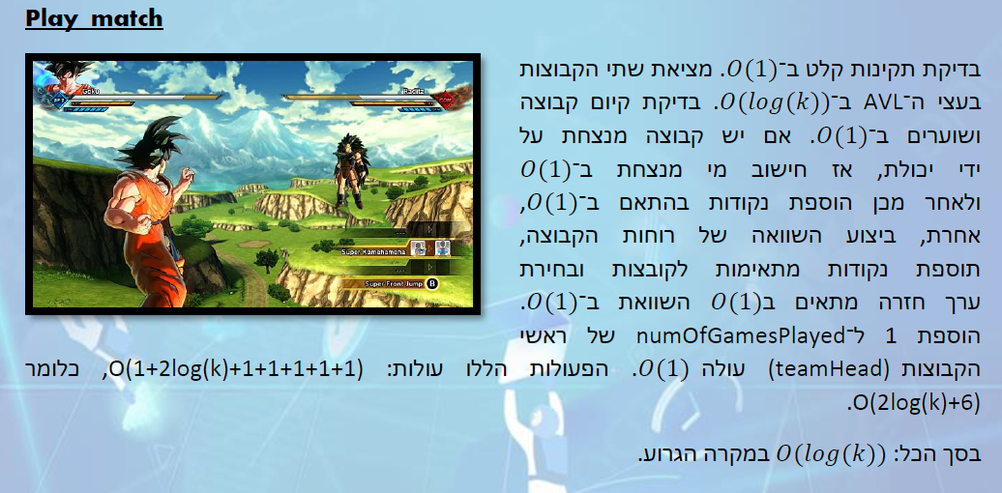
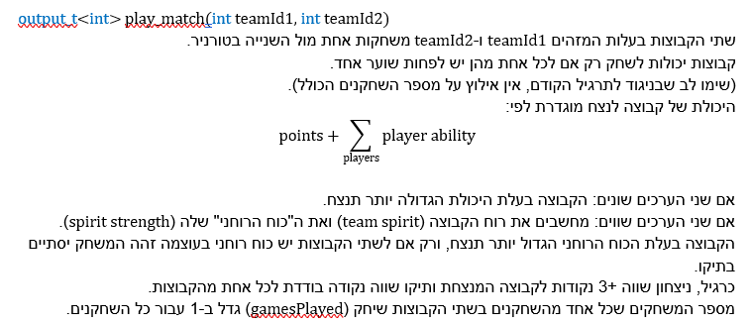

עדכון Games עבור כל שחקני הקבוצה
ב- $O\left(1\right)$

Slide 49




Slide 50



Slide 51


Slide 52


Slide 53






Big Team Buys
5
1
$$σ_{2}σ_{3}σ_{4}σ_{5}$$
$$σ_{1}$$
$$σ_{5}$$
3
3
(-3) + 3
2
$$σ_{2}$$
6
-1
4
$$σ_{2}σ_{3}σ_{4}$$
-3
3
-3
$$σ_{2}σ_{3}$$
-1

Slide 54










Small Team Buys
1
$${\left(σ_{1}⋅σ_{2}σ_{3}σ_{4}\right)}^{−1}$$
$$σ_{1}⋅σ_{2}σ_{3}$$
$$σ_{1}$$
4
$$σ_{4}$$
k
3
$$σ_{2}σ_{3}$$
5
$$σ_{5}$$
2
$$σ_{2}$$
6
7
$$σ_{5}σ_{6}σ_{7}…σ_{k}$$
$$σ_{5}σ_{6}σ_{7}$$
$$σ_{5}σ_{6}$$

Slide 55


Slide 56



Slide 57



Slide 58


Slide 59


Slide 61
Data Structures project
Presented by: Yitzchak Grinboim
HashTable, UnionFind, Rank AVL Tree

Slide 62

ID = 1 Spirit = $σ_{1}$
Games = 2
TeamInfo:
Head = 1
Tail = 2
TeamInfo:
Head = 1
Tail = 1
TeamInfo:
Head = 1
Tail = 3
1
ID = 2 Spirit = $σ_{2}$
Games = 0
ID = 2 Spirit = $σ_{2}$
Games = -2
2
ID = 3 Spirit = $σ_{3}$
Games = 0
ID = 3 Spirit = $σ_{2}σ_{3}$
Games = -2
3
Head בשביל Games
Tail בשביל תמורה ולהוסיף ל$ability$
צריך למצוא את הקבוצה $O\left(logk\right)$

Slide 63


Slide 64


